Slide 1



BREAST CANCER CLASSIFICATION WITH DECISION TREE & LOGISTIC REGRESSION
Hafidz Prasetyo

Slide 2







TOOLS :

Slide 3
WORKFLOW
Import library & Load Dataset
Split Data
Train the model
Predicte & Evaluate
Visualization Data

Slide 4

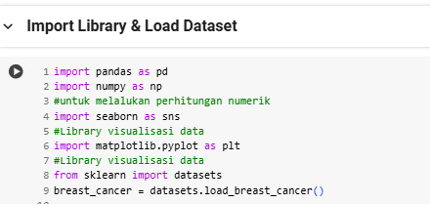
IMPORT LIBRARY & LOAD DATASET
Sebelum kita memulai analisis dan visualisasi data. Kita harus mengimpor beberapa library dalam Phyton. Library ini berguna untuk alat bantu dalam analisis dan visualisasi data. Dan disini saya mengambil dataset dari sklearn

Slide 5

Pisahkan fitur (x) dan target (y) dan mengubahnya menjadi DataFrame dengan pandas

Slide 6
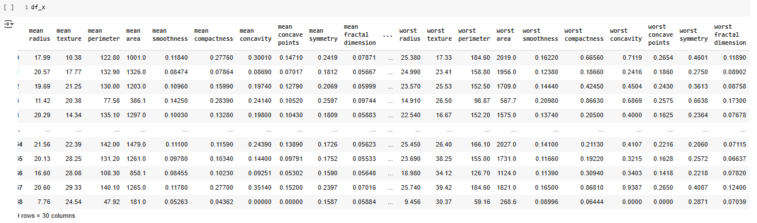
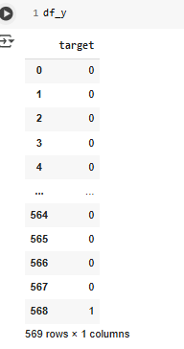
DataFrame pada (x)
DataFrame pada (y)

Slide 7
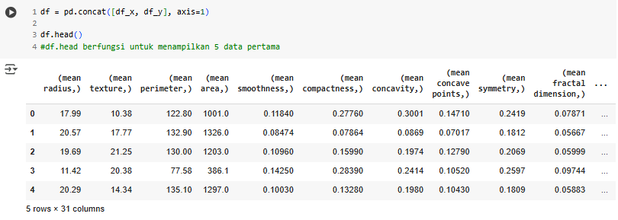
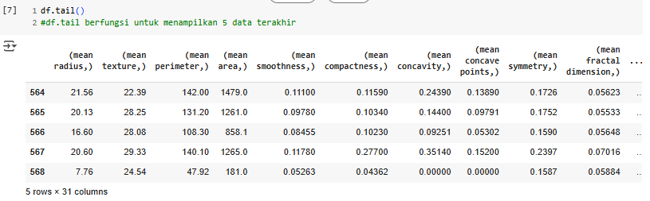
pd.concat adalah untuk menggabungkan dua dataframe
df.head untuk menampilkan 5 data pertama dari data yang sudah di gabungkan, sedangkan tail untuk menampilkan 5 data terakhir

Slide 8
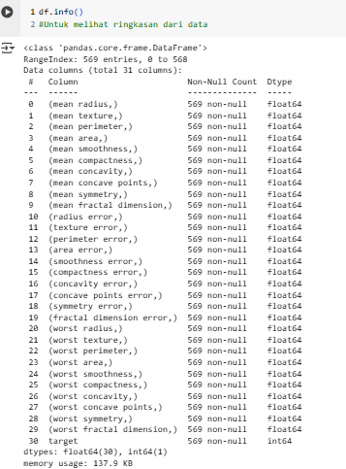
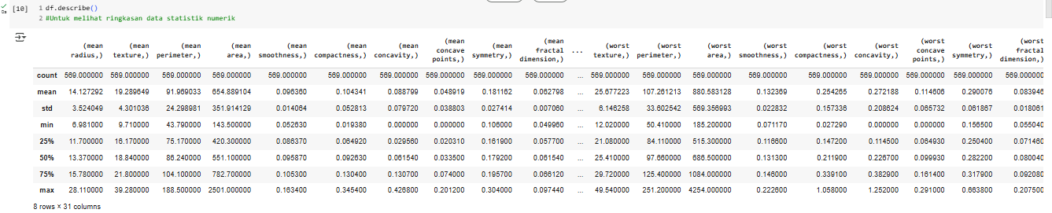
df.info digunakan untuk melihat ada missing value atau tidak. Didataset yang saya gunakan tidak terjadi missing value
df.describe digunakan untuk melihat ringkasan statistika numerik pada dataframe

Slide 9
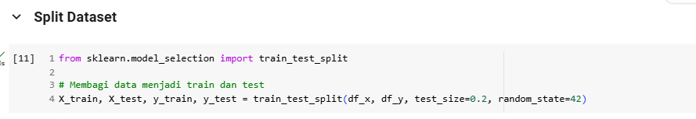
SPLIT DATASET
Selanjutnya adala split dataset dengan mengimport train,test,split. Dan membagi data menjadi train dan test seperti x_test,y_test,x_train dan y_train

Slide 10
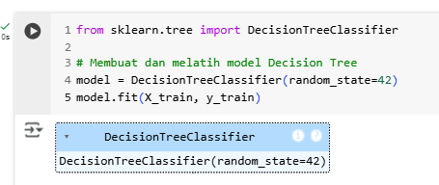
TRAIN THE MODEL
Mengimpor DecisionTreeClassifier dari Scikit-Learn,dan melatih model dengan menggunakan data latih (x_train) dan label (y_train). random_state=42 → Menentukan angka acak agar hasilnya konsisten setiap kali dijalankan.

Slide 11
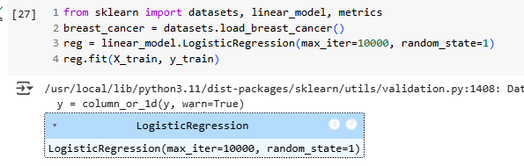
TRAIN THE MODEL
Buat satu model lagi untuk melakukan perbandingan antar model. Disini saya menggunakan Logistic Regression untuk membandingkan

Slide 12
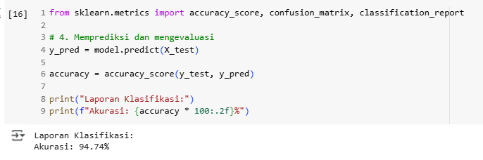

PREDICT & EVALUATE
Hasil dari kedua model menunjukan hasil dari logistic regression itu lebih besar yaitu 95.61%

Slide 13
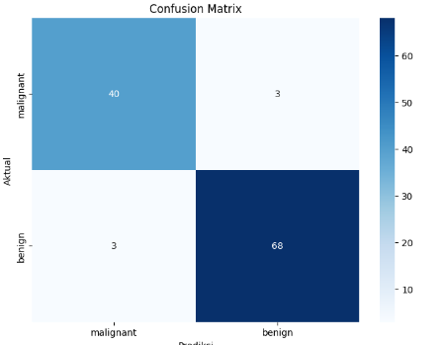
CONFUSION MATRIX
Decision tree

Slide 14
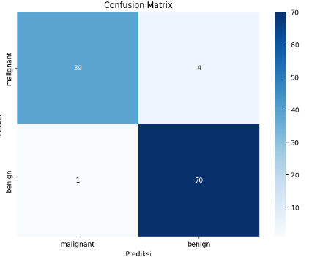
CONFUSION MATRIX
Logistic Regression

Slide 15
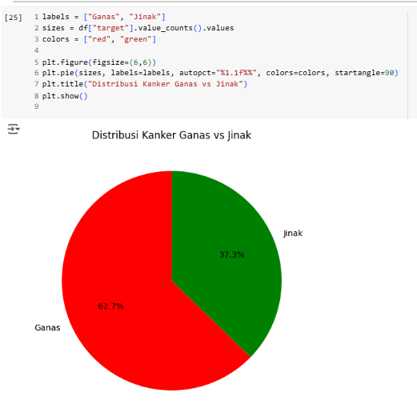

DATA VISUALIZATION

Slide 16
THANK YOU

